Slide 1
遊戲攻略網站
製作人:陳楷志

Slide 2
目錄
使用程式
網站功能介紹
製作時間安排
參考網站

Slide 3
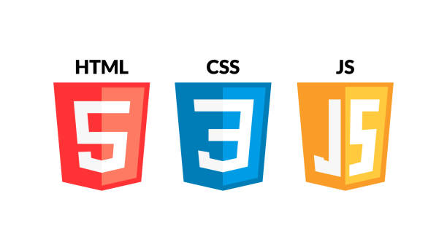
使用程式
HTML及CSS為主
JavaScript少量

Slide 4
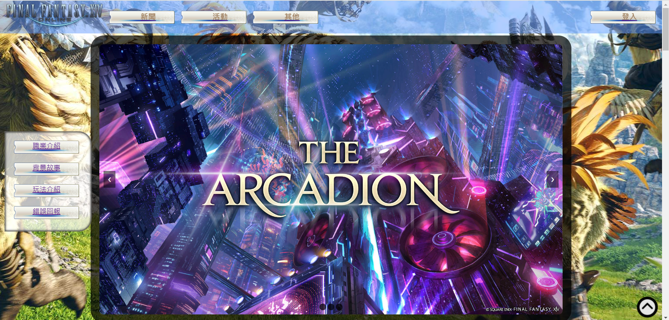
網站功能介紹
左上角icon可連結到遊戲官網,中間圖片慧輪播三張圖片,左邊導引列可直接移動到指定標題,且始終固定在視窗左側。

Slide 5
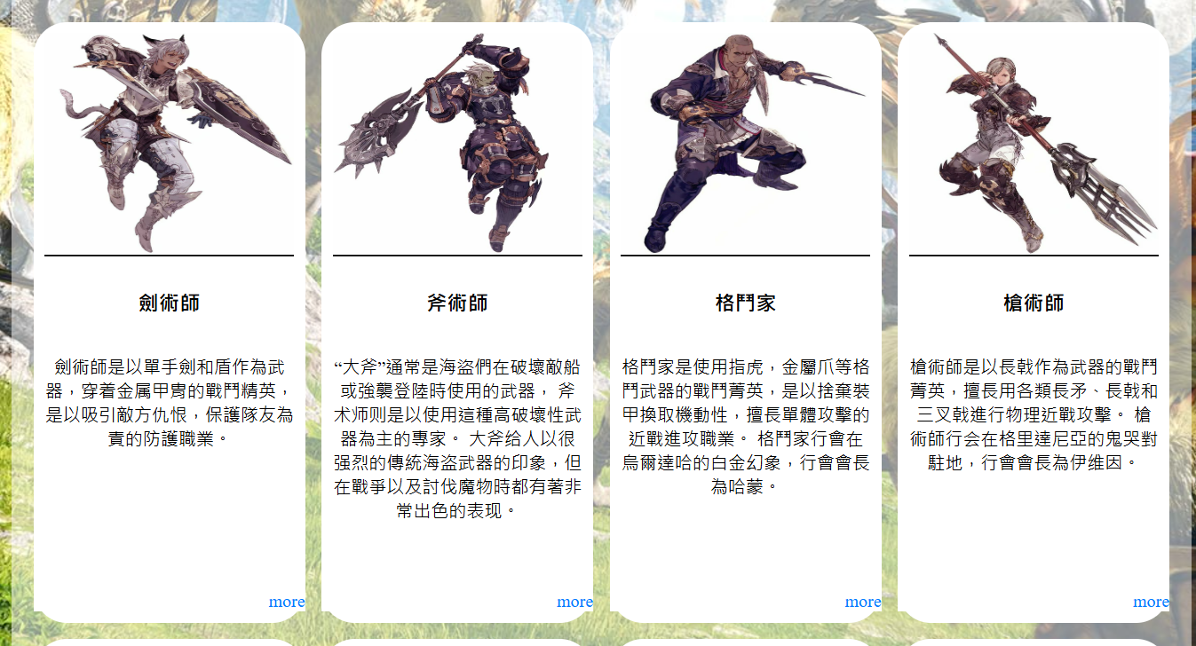
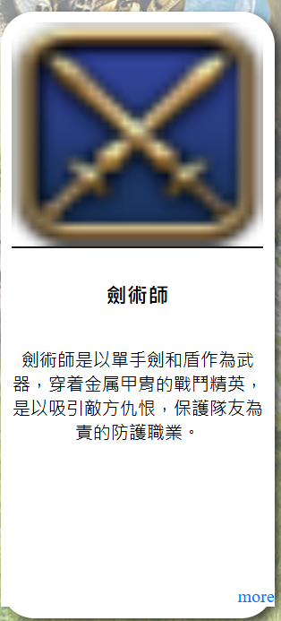
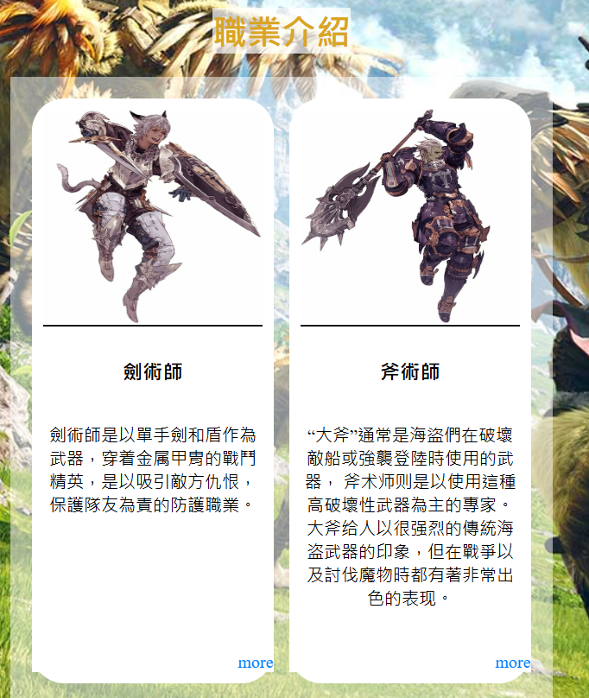
網站功能介紹
此為職業介紹欄,當滑鼠懸放在圖片上時會變換圖片,且當視窗縮小時會重新排列順序。

Slide 6
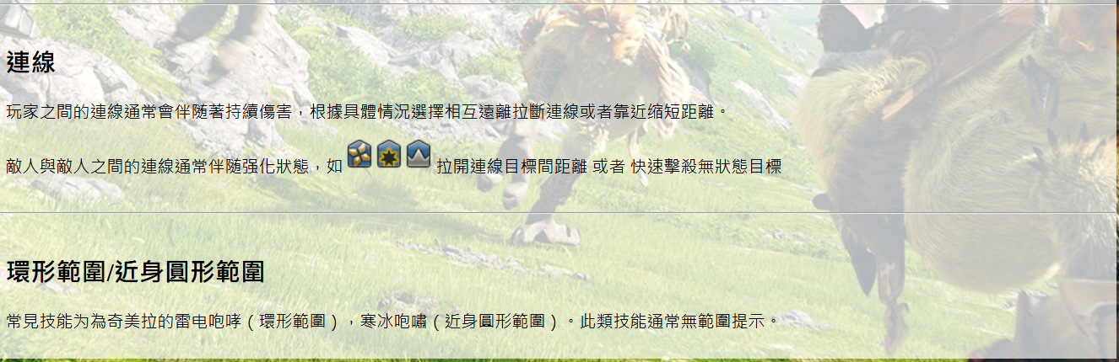
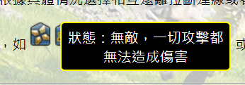
網站功能介紹
此為玩法介紹其中一段敘述,當滑鼠懸停在敘述中的圖示上時會出現關於圖示的說明。

Slide 7
製作時間安排
禮拜一 | 禮拜二 | 禮拜三 | 禮拜四 | 禮拜五 | 禮拜六 | 禮拜日
1/27 | 1/28 | 1/29 | 1/30 | 1/31 | 2/1 | 2/2
2/3 | 2/4 | 2/5 | 2/6 | 2/7 | 2/8 | 2/9
2/10 | 2/11 | 2/12 | 2/13 | 2/14 | 2/15 | 2/16
2/17 | 2/18 | 2/19 | 2/20 報告日
網站畫面規劃
HTML及CSS撰寫
HTML及CSS撰寫
JavaScript效果規劃
JavaScript撰寫

Slide 8
參考網站
FF14維基:
https://ff14.huijiwiki.com/wiki/%E9%A6%96%E9%A1%B5
FFXIV遊戲官方網站:
https://www.finalfantasyxiv.com/

Slide 9

報告結束,感謝聆聽

